Slide 1
Male hidroelektrane u sistemima komunalne hidrotehnike
Prof. dr Goran Sekulić
Građevinski fakultet Univerzitet Crne Gore

Slide 2
Obnovljivi izvori energije
- hidroenergija
Velike i male hidroelektrane (HE i mHE)
hidroelektrane na plimu i osjeku (PE)
elektrane koje koriste energiju morskih talasa

Slide 3
Osobine hidroenergije
čista
bezbjedna
nema goriva i njegovih derivata
pouzdana
obnovljiva
isplativa

Slide 4
Hidroelektrane su postrojenja u kojima se
potencijalna pretvara u
energija kinetičku
vode energiju
najprije njenog
strujanja, a potom u mehaničku energiju obrtanja vratila turbine i konačno u električnu energiju u generatoru
Male hidroelektrane (mHE) su hidroenergetski sistemi manjih snaga, čija je snaga do 10 MW, uglavnom izgrađeni na manjim vodotocima, odnosno na manjim rijekama, potocima, raznim kanalima, ...

Slide 6
Podjela mHE prema snazi
Mikro, snage do 100 kW
Mini, snage do 1 MW
Male, snage do 10 MW
Podjela mHE prema raspoloživom padu
HE na niskom padu (niskopritisne), H< 20 m
HE na srednjem padu (srednjepritisne), H = 20 ÷ 100 m
HE na visokom padu (visokopritisne), H> 100 m
Prema načinu dobijanja raspoloživog pada (H)
Akumulacione hidroelektrane (branska i pribranska), pregrađivanjem rijeke visokom branom
Protočne hidroelektrane, pregrađivanjem rijeke malom pregradom (vodozahvatom)
Kombinovane hidroelektrane

Slide 7
Male hidroelektrane u Evropi
Zemlja
Instalisana snaga (MW)
Broj malih hidroelektrana
Austrija Češka | 670 200 | 1720 1200
Francuska | 1972 | 1717
Njemačka | 1300 | 6000
Italija | 2000 | 1510
Norveška | 950 | 550
Španija | 1920 | 770
Švedska | 1050 | 1615
Švajcarska | 750 | 1000
Ukupno | 10.8 GW | 16082
Slovenija: izgrađeno oko 375 malih hidroelektrana sa ukupnom instalisanom snagom od oko 155 MW

Slide 8
Analiza uslova i potencijala korišćenja OIE Crne Gore pokazuje da:
Crna Gora ima solidan potencijal za razvoj energetskih sistema koji bi bili zasnovani na korišćenju obnovljivih izvora energije (voda, vjetar, sunce i biomasa)
obnovljivi
izvori energije mogu
imati bilansu
značajnu ulogu u energetskom Crne Gore

Slide 9
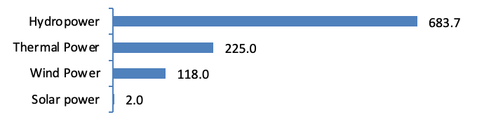
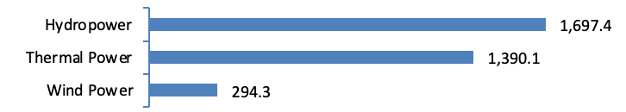
Instalisani kapaciteti prema izvoru energije u Crnoj Gori - 2022 (MW)
Godišnja proizvodnja električne energije, prema izvoru energije u Crnoj Gori - 2022 (GWh)

Slide 10
Crnomorski sliv (7.260 km² ili 52.5 %): Tara, Piva, Lim, Ćehotina i Ibar
Jadranski sliv (6.560 km² ili 47.5 %): Morača sa Zetom, Sitnica, Ribnica, Cijevna, Orahovštica i Rijeka Crnojevića
Iskorišćeno svega 17% od ukupnog teorijskog hidropotencijala – podaci EPCG
9846 GWh/god teorijskog vodnog potencijala na glavnim vodotocima sa pritokama - VOCG

Slide 11
Potencijal malih vodotoka u Crnoj Gori
Bruto potencijal: 800 ÷ 1000 GWh/god
Neto potencijal: 400 ÷ 600 GWh/god
Realno iskoristiv potencijal: oko 400 GWh/god
Strategija razvoja mHE u Crnoj Gori
70 lokacija za mHE
• 231,72 MW
643 GWh
Nedostatak: nijesu korišćene konkretne lokacije za mHE

Slide 12
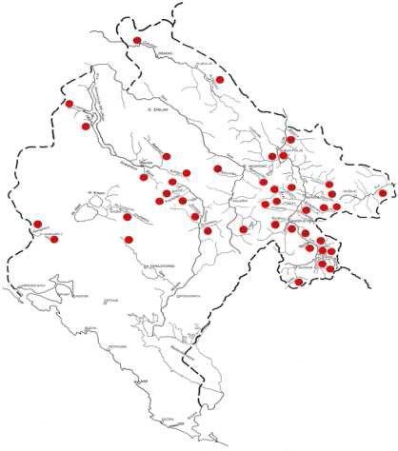
Neke od lokacija na kojima su predviđene mHE
Dva
osnovna
parametra
izvodljivosti mHE
Hidrološki podaci
Uslovi za priključenje na distributivnu mrežu

Slide 13
Do danas dodijeljeno 26 koncesija za mHE u Crnoj Gori
Predviđena izgradnja 50 malih hidroelektrana
Završeno 26 mHE
Ukupna instalisana snaga 25.0 MW
Ukupna godišnja proizvodnja 80.2 GWh

Slide 14
Name | Location | Capacity (MW) | Head (m) | Plant type | Turbine type | Operator | Launch year
Bistrica Majstrovina | Bijelo Polje | 3.06 | 695.5 | Run-of-river | 2x Francis | DOO Hydro Bistrica Podgorica | 2018
Šeremet Potok | Andrijevica | 0. 79 | 105 | Run-of-river | 1x Pelton | DOO Nord Energy Andrijevica | 2018
Piševska rujeka | Andrijevica | 1.08 | 360 | Run-of-river | 1x Pelton | DOO Igma Energy Andrijevica | 2017
Babino polje | Plav | 2.21 | 1743.5 | Run-of-river | 1x Pelton | DOO Kronor Podgorica | 2017
Šekular | Berane | 1.68 | 1198.5 | Run-of-river | 1x Pelton | DOO Hidroenergija Montenegro Podgorica | 2016
Jara | Plav | 4.56 | 2232.7 | Run-of-river | 2x Pelton | DOO Kronor Podgorica | 2016
Bistrica | Berane | 5.60 | 164 | Run-of-river | 2x Pelton | DOO Hidroenergija Montenegro Podgorica | 2015
Rmuš | Berane | 0.47 | 194 | Run-of-river | 1x Pelton | DOO Hidroenergija Montenegro Podgorica | 2015
Spaljevići 1 | Berane | 0.65 | 105 | Run-of-river | 1x Pelton | DOO Hidroenergija Montenegro Podgorica | 2015
Orah | Berane | 0.95 | 110 | Run-of-river | 1x Pelton | DOO Hidroenergija Montenegro Podgorica | 2015
Jelovica 2 | Berane | 0.62 | 45 | Run-of-river | 1x Pelton | DOO Hidroenergija Montenegro Podgorica | 2015
Vrelo | Bijelo Polje | 0.62 | 943.7 | Run-of-river | 1x Pelton | DOO Synergy Podgorica | 2015
Bradavec | Andrijevica | 0.95 | 250 | Run-of-river | 3x Pelton | DOO Igma Energy Andrijevica | 2015
Jezerštica | Berane | 0.84 | 360 | Run-of-river | 1x Pelton | DOO Hidroenergija Montenegro Podgorica | 2014
Lijeva rijeka | Podgorica | 0.11 | 410.8 | Run-of-river | Banki | EPCG AD Nikšić | 1955
Šavnik | Šavnik | 0.20 | 26 | Run-of-river | Francis | EPCG AD Nikšić | 1955
Glava Zete | Danilovgrad | 4.48 | 221.5 | Run-of-river | Kaplan | DOO Zeta Energy Danilovgrad | 1955
Slap Zete | Danilovgrad | 1.71 | 7 | Run-of-river | Kaplan | DOO Zeta Energy Danilovgrad | 1952
Rijeka Mušovića | Kolašin | 1.95 | 160 | Run-of-river | Pelton | EPCG AD Nikšić | 1950
Rijeka Crnojevića | Rijeka Crnojevića | 0.65 | 25 | Run-of-river | 1x Michell–Ossberger | EPCG AD Nikšić | 1948
Podgor | Cetinje | 0.48 | 54 | Run-of-river | Michell–Ossberger | EPCG AD Nikšić | 1940

Slide 15
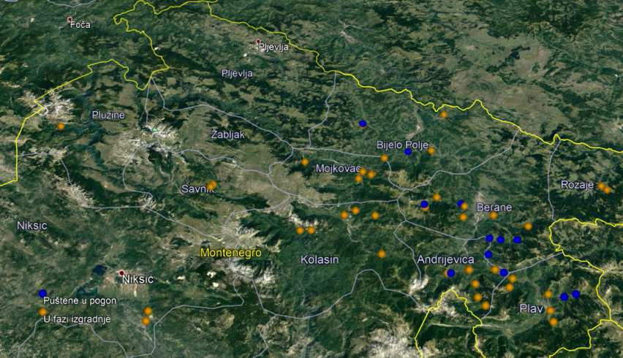
Pozicija postojećih i planiranih mHE u Crnoj Gori

Slide 16
Komplikovana administrativna procedura za dobijanje građevinske dozvole
Priključenje malih hidroelektrana na distributivnu mrežu – nerazvijena i dotrajala distributivna mreža
Rešavanje imovinsko pravnih odnosa
Neiskustvo pojedinih investitora u ovoj oblasti
Nepotpune i nepouzdane hidrološke podloge
Neadekvatan izbor vodotoka za tendere od strane Ministarstva ekonomije

Slide 17
Osnovni djelovi mHE
Vodozahvat sa taložnicom
Dovod vode do turbine (kanal i/ili cjevovod pod pritiskom)
Vodostan ili vodena komora (samo u pojedinim slučajevima)
Turbina
Generator
Sistem za upravljanje agregatom
Mašinska zgrada
Rasklopno postrojenje i priključak na mrežu
Odvod vode

Slide 18
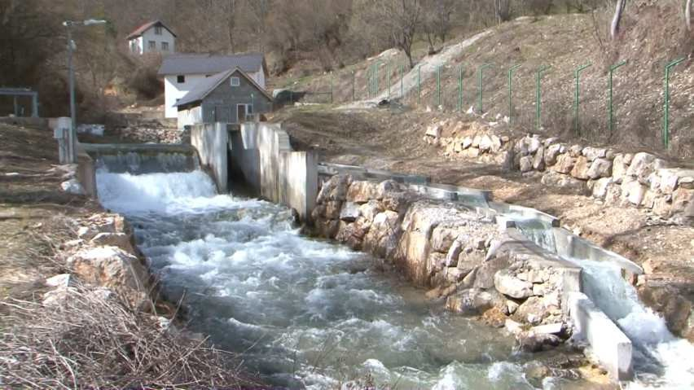
Vodozahvat sa taložnicom
U režimu rada mHE vidi se na zahvatnom dijelu da voda preliva i uprolazi kroz rešetku.
Riblja staza koja u velikim i u malim vodama služi zivom svjetu vodotoka za zaobilazenje vodozahvata
Višak vode je ono što ne koristi elektrana i cjevovod

Slide 19
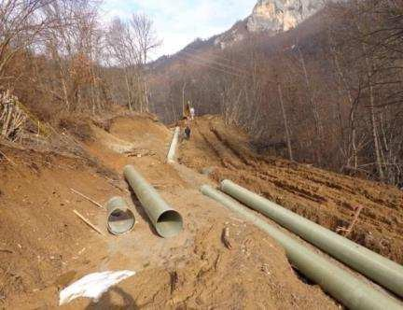
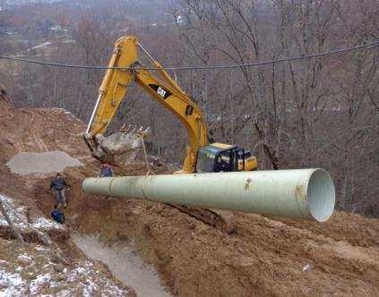
Cjevovod (dovod vode)

Slide 20
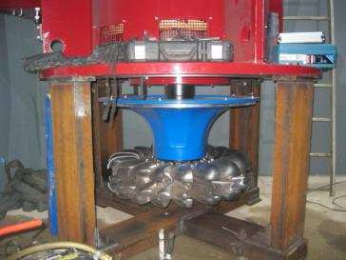
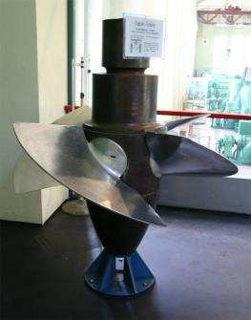
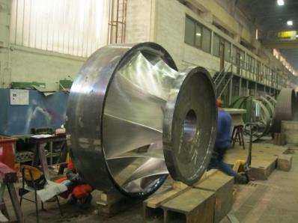
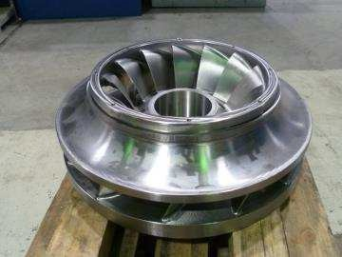

Slide 21
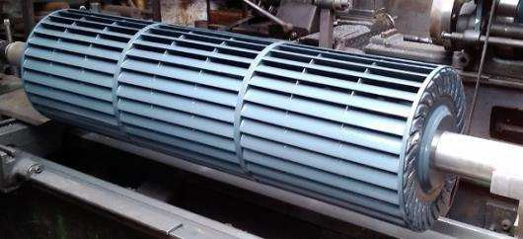
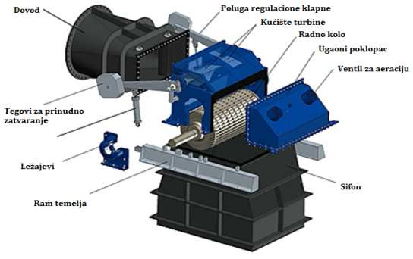

Slide 22
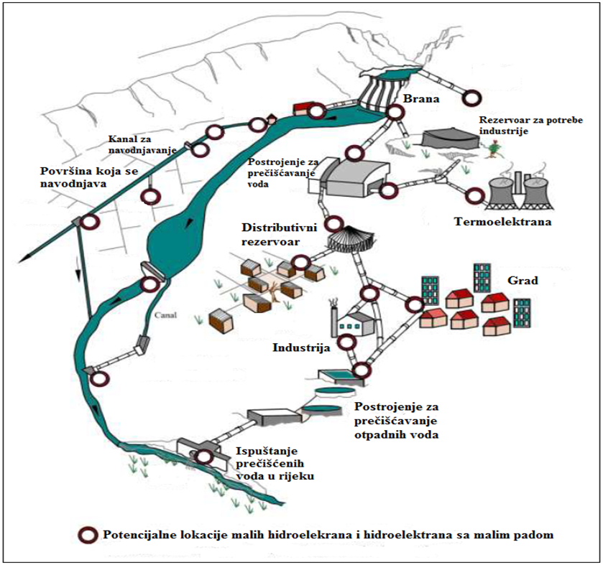
mHE na postojećoj infrastrukturi

Slide 23
Nema značajne uticaje na životnu sredinu (ne ugrožavaju biljni i životinjski svijet). U prilog ovome ide i trenutno stanje sa malim hidroelektranama koje su izgrađene na bujičnim vodotocima na sjeveru Crne Gore
Harmonično se uklapaju u okolinu. To su obično objekti malih gabarita smješteni na već postojećim rezervoarima, prekidnim komorama, postrojenjima za prečišćavanje voda itd.
Kratak period izgradnje i mali troškovi investiranja zbog postojeće hidrograđevinske infrastrukture (vodozahvata, cjevovoda) koja se može iskoristiti za izgradnju nove male hidroelektrane. Najveći efekat kratkog perioda izgradnje odražava se kroz kratak period povraćaja uloženog novca. Niski troškovi održavanja i nepostojanje potrebe za stalnim osobljem na objektu.
Kod malih HE u sklopu komunalnih sisitema, investicije po instalisanom kW znatno su niže. Mali obim građevinskih radova značajno utiče na cijenu izgradnje mHE, a time i na cijenu proizvedene el. energije.

Slide 24
Zagarantovan proticaj tokom cijele godine.
Ne zahtjeva rješavanje imovinskih odnosa. Za razliku od malih hidroelektrana na riječnim vodotocima gdje je neophodno obezbijediti dovoljno veliku parcelu za izgradnju mašinske kuće i ostalih pratećih objekata.
Proizvedena električna energija se koristi za potrebe sistema, dok se višak prodaje na tržištu.
Visokokvalitetna hidromašinska i elektro oprema koja se ugrađuje zahtjeva minimalno održavanje.

Slide 25
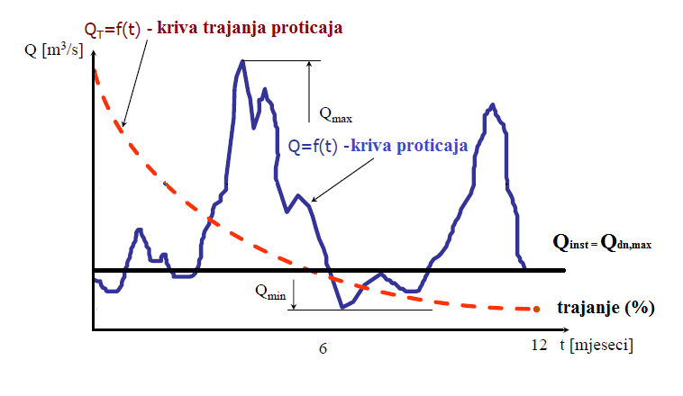
Mogućnost izgradnje mHE u komunalnim sistemima
Energetski bilans
E_{god} = N_{mHE} * t (kWh/god)
Tehnički iskoristivi potencijal (bruto proizvodnja): t = 365 dana
Stvarna godišnja (neto) proizvodnja biće manja za 5 do 10 % od bruto proizv.

Slide 26
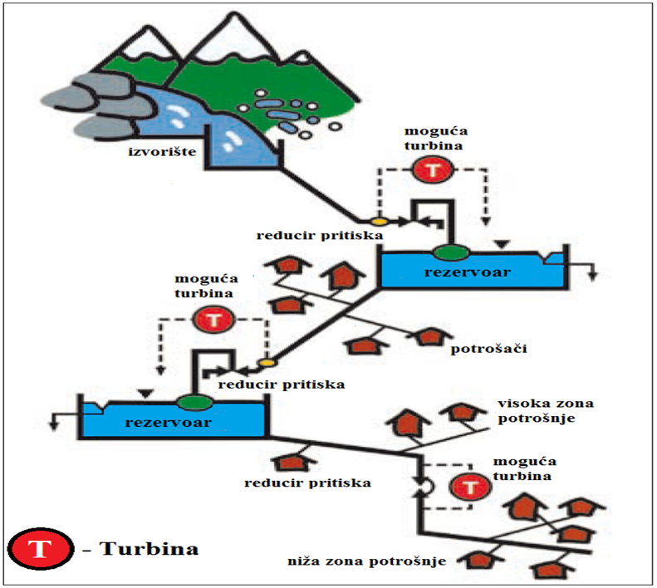
mHE na vodovodnim sistemima

Slide 27
mHE na vodovodnim sistemima
Višenamjenski sistemi – primarna funkcija distribucija vode do krajnjih potrošača.
Zahtjevi koji moraju da se poštuju:
  Da mHE ne oduzima vodu predviđenu za snabdijevanje,
  Da ne utiče na kvalitet vode,
  Da se raspolaže rezervnim vodom (bypass),
  Da se obezbijedi zaštita dovodne cijevi od hidrauličkog udara,
  Da proticaj i pritisak na izlasku iz tubine budu na zahtjevanom nivou.
Od ideje do građevinske dozvole:
indetifikacija lokacije
.
.
.
.
dobijanje građevinske dovole, izgradnja i puštanje u rad

Slide 28
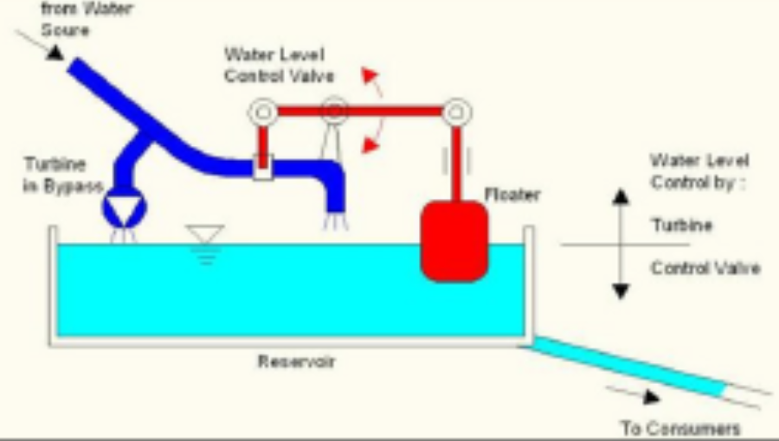
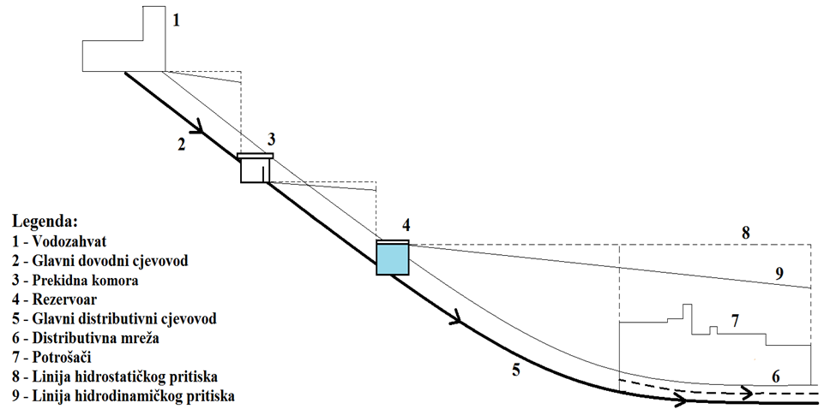
mHE na vodovodnim sistemima
Gravitacioni dovod
‚
Postojeća hidrotehnička infrastruktura se može iskoristiti za zahvatanje i dovod vode do turbine (kaptirano izvorište i cjevovodi).
Objekti za redukciju pritiska u kojima dolazi do ispuštanja viška pritiska i prekidanja tečenja pod pritiskom (prekidne komore, rezervoari i redukcioni ventili).

Slide 29
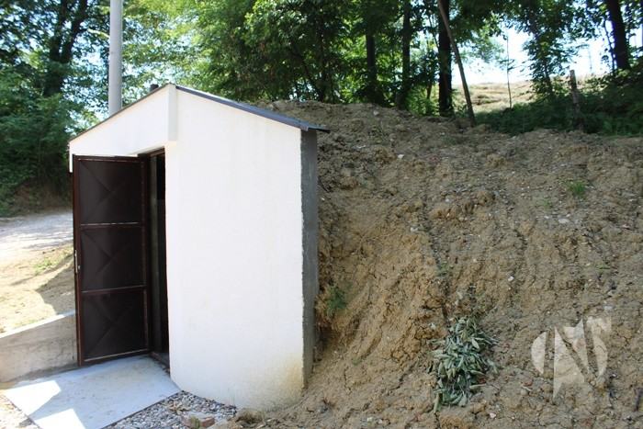
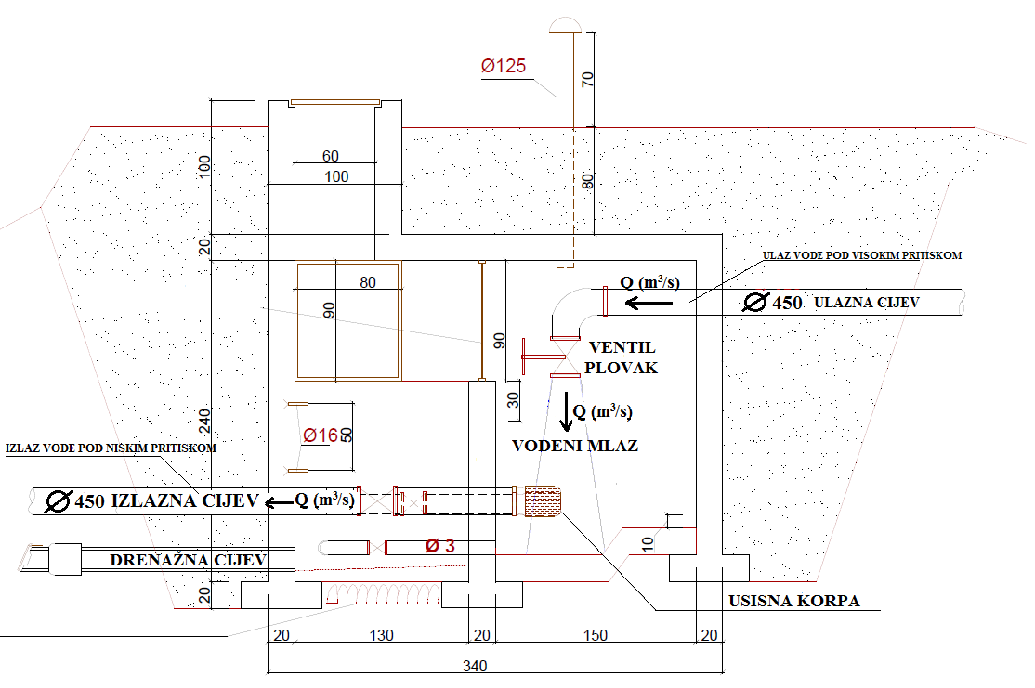
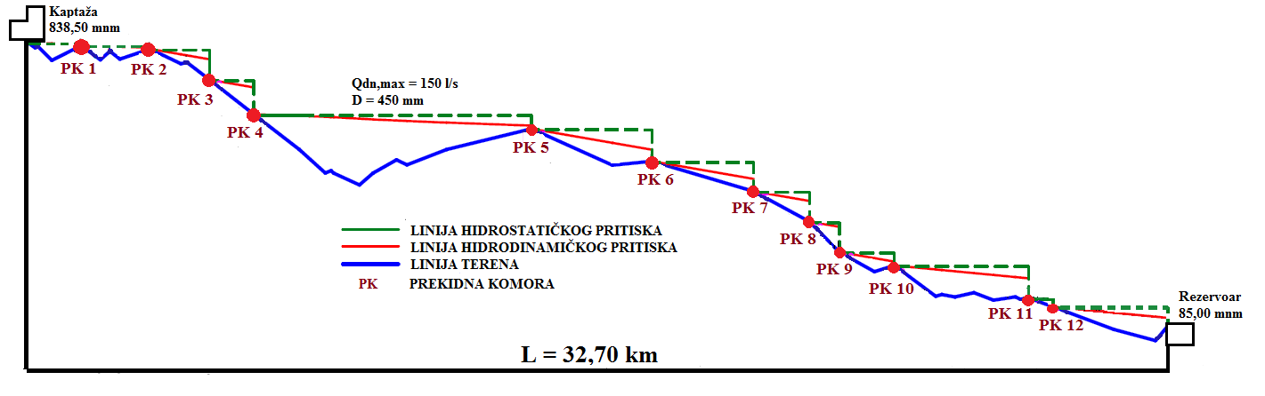
mHE na vodovodnim sistemima

Slide 30
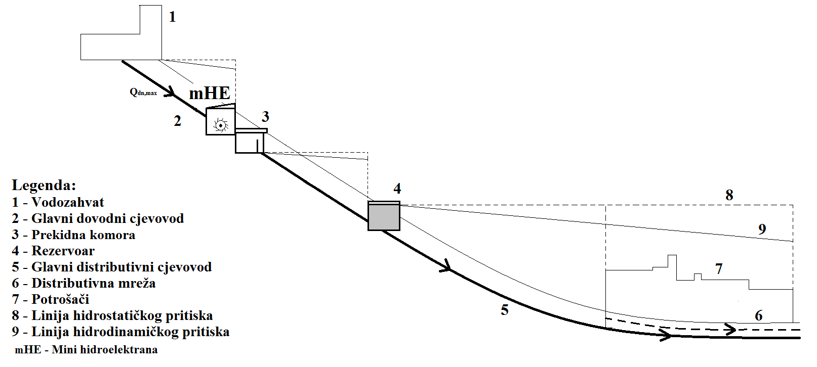
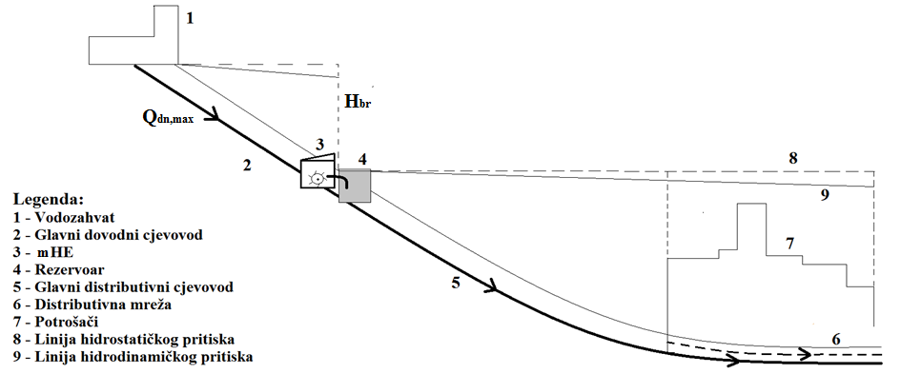
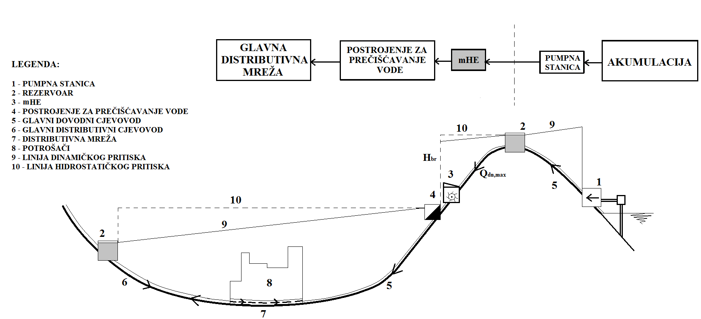
mHE na vodovodnim sistemima

Slide 31
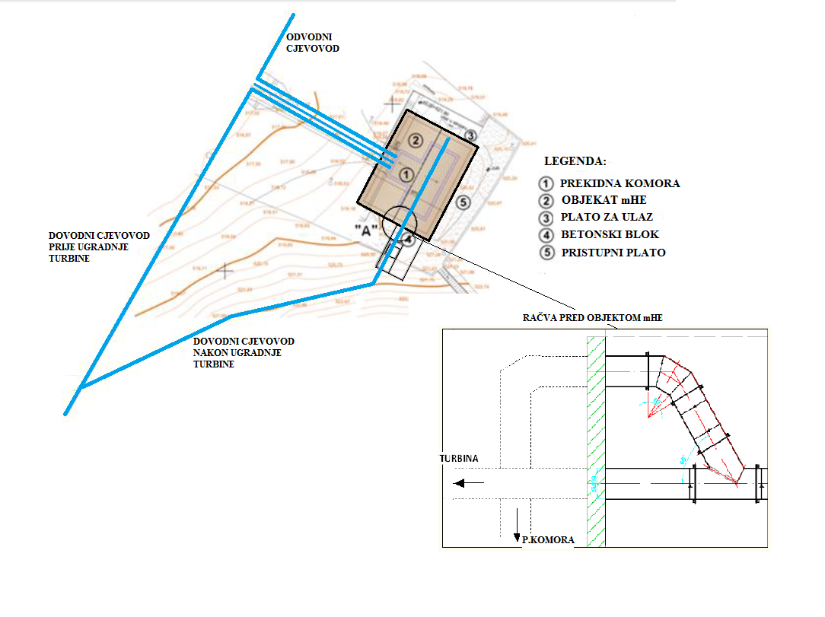
mHE na vodovodnim sistemima
Rezervni zaobilazni dovod (bypass)

Slide 32
mHE na vodovodnim sistemima
Pico PAT turbinaa na prekidnoj komori
Mikro PAT turbina

Slide 33
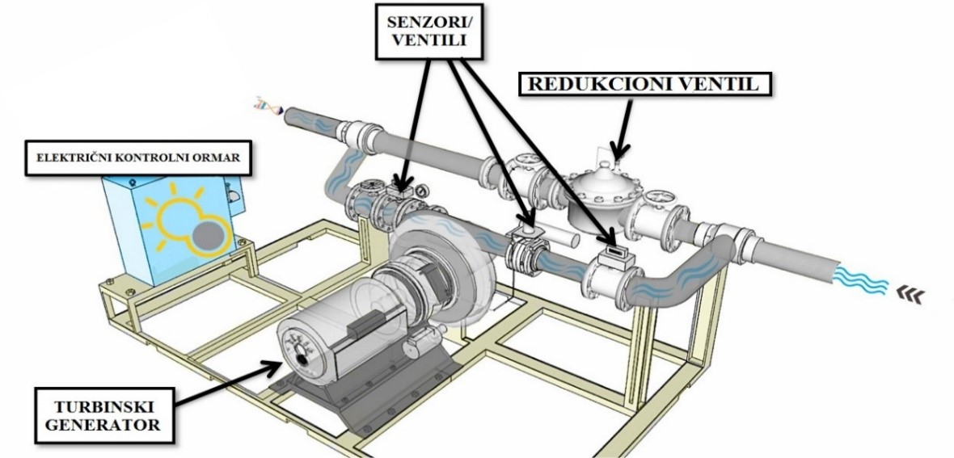
mHE na vodovodnim sistemima
Turbinu je moguće postaviti i na obilaznom vodu redukcionog ventila.
Proizvedena energija se može iskoristiti za potrebe sistema.

Slide 34
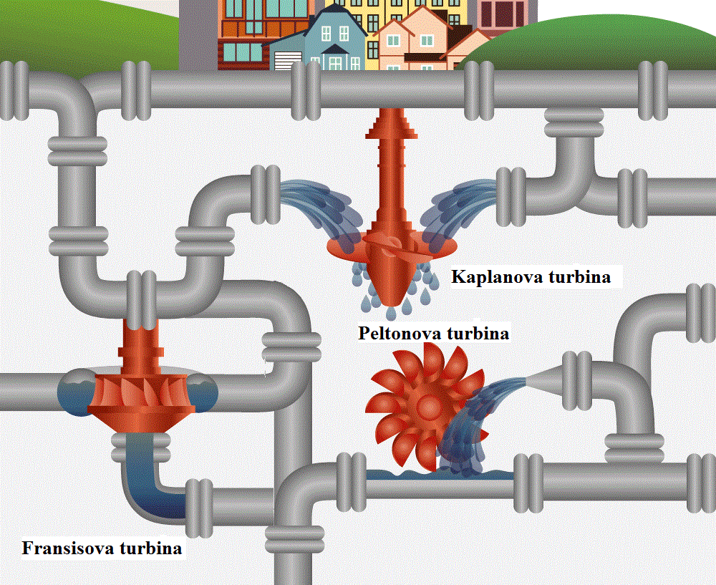
mHE na vodovodnim sistemima
Sistem regulacije turbina i sistem ležajeva mora da garantuje 100 % ispravnost vode.
akcijske (kin. energija) | reakcijske (kin. i pot.)
Pelton (150-600 m) | Francis (20-100 m)
Turgo (50-250 m) | Kaplan (1-30 m)
 | Banki (5-200 m)
 | Cijevne (mali padovi)
 | PAT
 | In-line

Slide 35
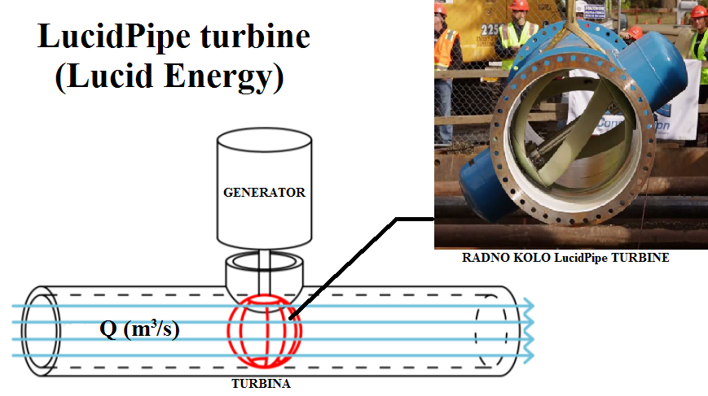
mHE na vodovodnim sistemima
Turbine postavljene unutar gradskih vodovodnih cijevi
Mogu se ugrađivati na dva načina:
Postavljaju se direktno unutar cjevovoda:

Slide 36
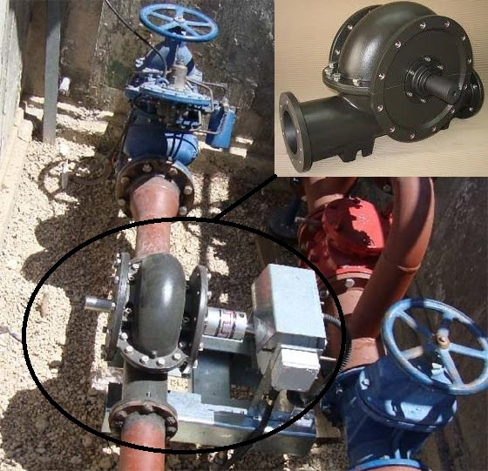
mHE na vodovodnim sistemima
Radno kolo turbine se nalazi u sekundarnom cjevovodu koji zaobilazi glavnu cijev

Slide 37
mHE na vodovodnim sistemima
Osnovne karakteristike mHE sagrađenih u vodovodnim sistemima – primjeri dobre prakse u Evropi

Slide 38
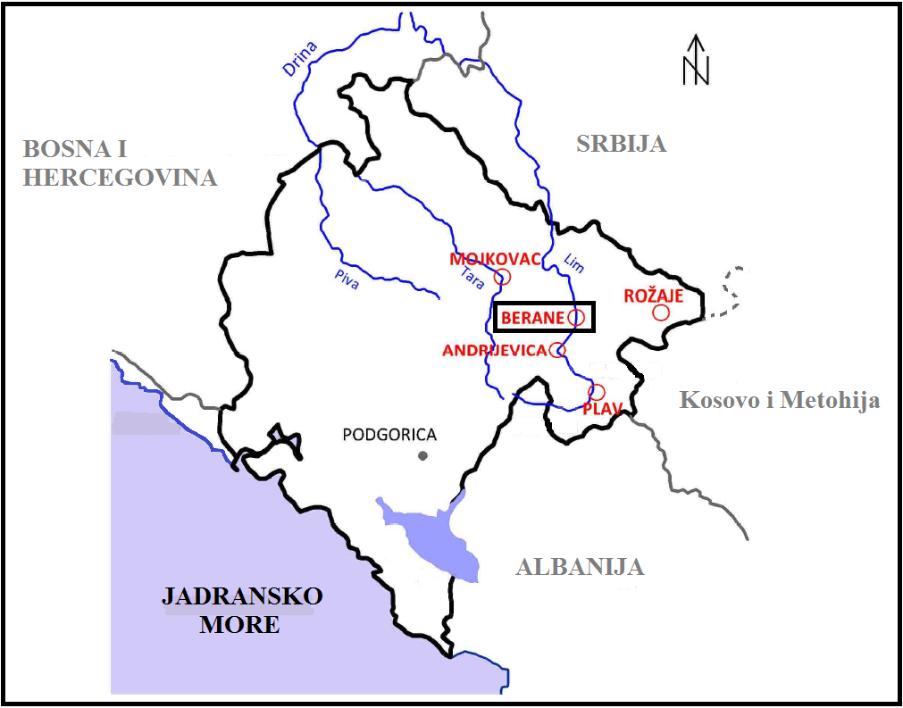
mHE na vodovodnim sistemima

Slide 39
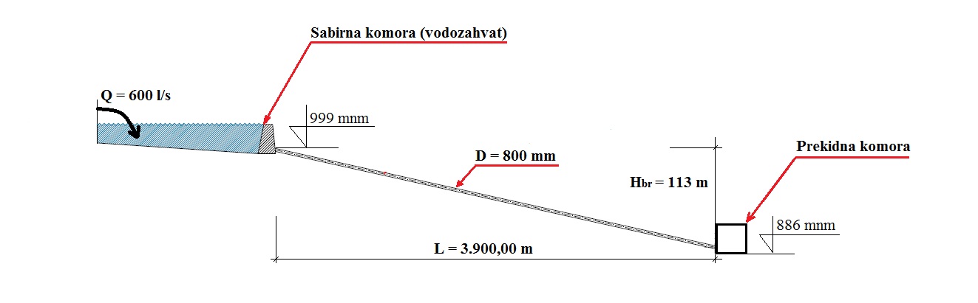
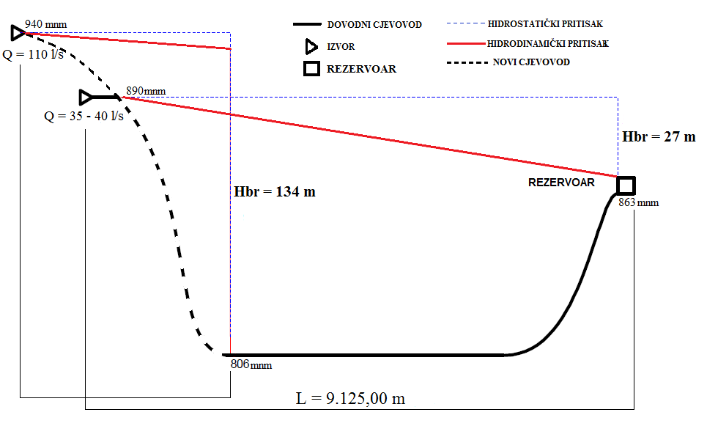
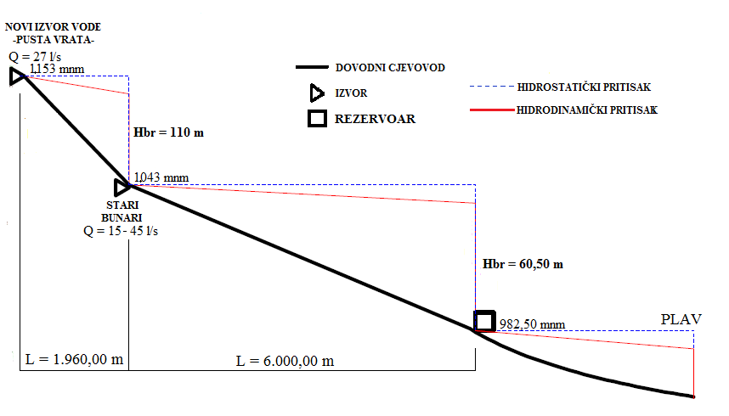
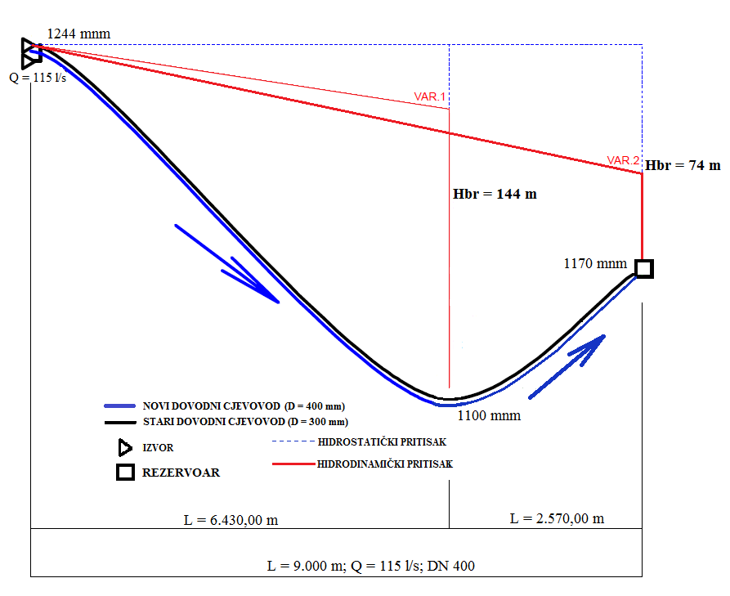
mHE na vodovodnim sistemima
Mojkovac
Andrijevica
Plav
Rožaje

Slide 40
mHE na postojećoj infrastrukturi
❑ EBRD
– Prefizibiliti studija za mHE
na sistemima
vodosnabdijevanja u Crnoj Gori (2010 g.)
Izvršena mjerenja i analiza hidroenergetskog potencijala na vodovodima:
Andrijevica (vodovod Krkori, 526 kW, 2.3 GWh, 6 godina)
Berane (vodovod godine)
Rožaje
Gusinje
Plav
Murino
Mojkovac
Miolje polje, 301 kW, 2.2 GWh, 2.2

Slide 41
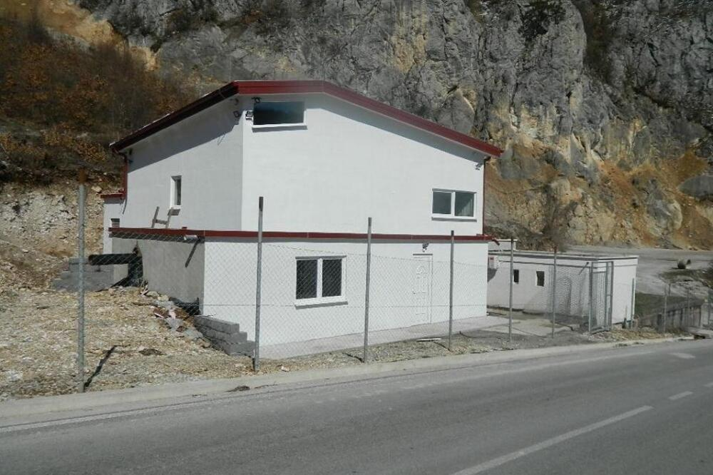
mHE na vodovodnim sistemima
Mala hidroelektrana Miolje Polje – Berane
Prva elektrana u Crnoj Gori u Beranama koja je u opštinskom vlasništvu, izgrađena na gradskom vodovodu, počela je da proizvodi prve kilovate struje i da ih prenosi u državni elektrodistributivni sistem.

Slide 42
mHE na vodovodnim sistemima
Andrijevica
Instalisana snaga | 23 [kW]
Procijenjena godišnja proizvodnja | 0.2 [GWh]
Predložena turbina | Cross flow
Period povrata investicije | 4 godine
Berane
Instalisana snaga | 190 [kW]
Procijenjena godišnja proizvodnja | 1.6 [GWh]
Predložena turbina | Pelton / Cross flow
Period povrata investicije | 1 godina

Slide 43
mHE na vodovodnim sistemima
Rožaje
Instalisana snaga | 103 [kW]
Procijenjena godišnja proizvodnja | 0.88 [GWh]
Predložena turbina | Pelton
Period povrata investicije | 2 godine
Gusinje
Instalisana snaga | 70 [kW]
Procijenjena godišnja proizvodnja | 0.6 [GWh]
Predložena turbina | Pelton
Period povrata investicije | 5 godina

Slide 44
mHE na vodovodnim sistemima
Plav
Instalisana snaga | 18 [kW]
Procijenjena godišnja proizvodnja | 0.15 [GWh]
Predložena turbina | Cross flow
Period povrata investicije | 6 godina
Mojkovac
Instalisana snaga | 100 [kW]
Procijenjena godišnja proizvodnja | 0.86 [GWh]
Predložena turbina | Pelton
Period povrata investicije | 2 godine
Murino
Instalisana snaga | 16 [kW]
Procijenjena godišnja proizvodnja | 0.13 [GWh]
Predložena turbina | Cross flow
Period povrata investicije | 12 godina

Slide 45
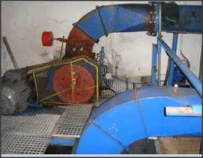
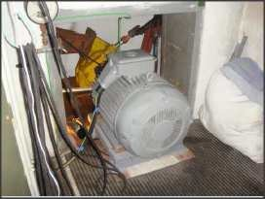
mHE na vodovodnim sistemima
Mala Upa (Češka): Cross flow, 15 kW
Horni Maršov (Češka): Cross flow, 15 kW

Slide 46
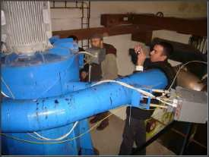
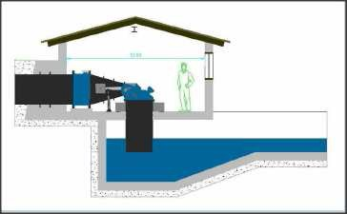
mHE na vodovodnim sistemima
Trutnov (Češka): Pelton, 25 kW
Šematski prikaz sa Cross flow turbinom

Slide 47
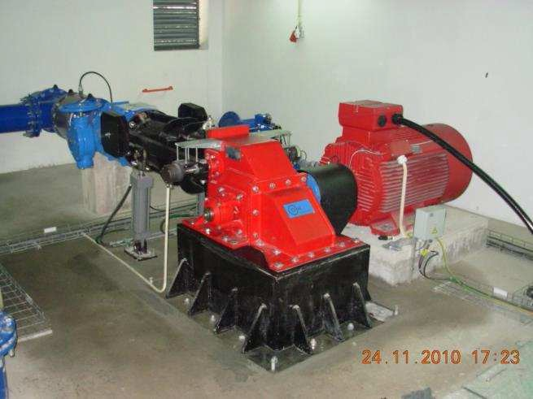
mHE na vodovodnim sistemima
Spheraa (Portugal): Cross flow, 80 kW

Slide 48
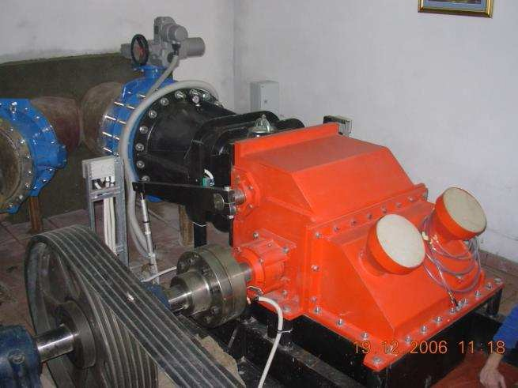
mHE na vodovodnim sistemima
Campina (Rumunija): Cross flow, 1.4 MW

Slide 49
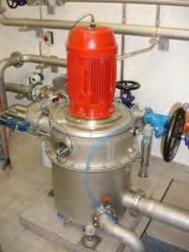
mHE na vodovodnim sistemima
Peltonova turbina (Fällanden , Švajcarska,) H = 140 m, Q = 16 l/s, P= 17 kW, 2008).

Slide 50
mHE na postrojenjima za prečišćavanje otpadnih voda
Generalno taj potencijal nije veliki.
Osnovna ideja korišćenja ovog potencijala na PPOV, dobijanje energije za sopstvene potrebe postrojenja, opravdava njegovo korišćenje. Pomaže u redukciji visokih troškova energije koje po pravilu ova postrojenja zahtjevaju.
Veliki napredak u tehnologiji izrade turbine za sve moguće visinske razlike u toku vode značajno je doprineo takođe da se ova oblast razvije i proširi.

Slide 51
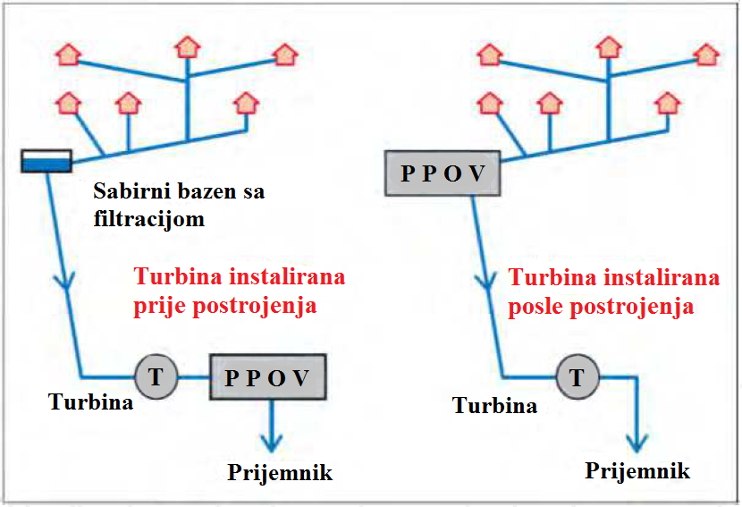
mHE na postrojenjima za prečišćavanje otpadnih voda

Slide 52
mHE na postrojenjima za prečišćavanje otpadnih voda
Turbina cjevovodu PPOV
Turbina na prelivu PPOV

Slide 53
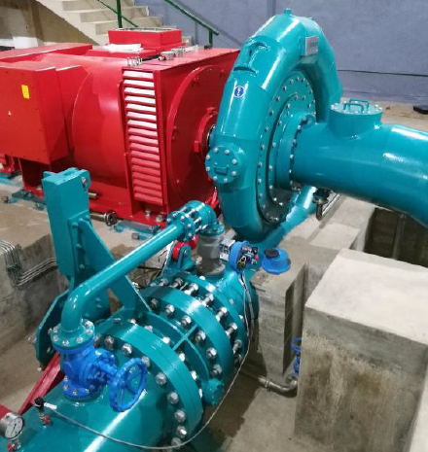
mHE na postrojenjima za prečišćavanje otpadnih voda
Francisova turbina na PPOV
Turgo turbina na PPOV

Slide 54
mHE na postrojenjima za prečišćavanje otpadnih voda
Moguća snaga elektrane za različite protoke i visinske razlike, za usvojenu efikasnost turbina od 80%
 | Protok prečišćene vode (l/s)
H(m) | 10 | 20 | 50 | 80 | 100 | 150 | 200
 | Moguća dobijena snaga (W)
2 | 160 | 310 | 780 | 1260 | 1570 | 2350 | 3140
10 | 780 | 1570 | 3920 | 6280 | 7850 | 11770 | 15700
20 | 1570 | 3140 | 7850 | 12560 | 15700 | 23540 | 31390
30 | 2350 | 4710 | 11770 | 18840 | 23540 | 35320 | 47090
50 | 3920 | 7850 | 19620 | 31390 | 39240 | 58860 | 78480
60 | 4710 | 9420 | 23540 | 37670 | 47090 | 70630 | 94180

Slide 55
mHE na postrojenjima za prečišćavanje otpadnih voda
PPOV – Podgorica - Najvažnije utvrditi tačnu količinu i prognoza protoka otpadnih voda koje ulaze u PPOV, što je bio predmet dugotrajnih analiza na osnovu tipičnih obrazaca protoka otpadnih voda u gradovima, čija je veličina slična Podgorici.
Linije projektovanih trajanja dnevnih ispuštanja otpadnih voda (u suvim vremenskim uslovima)

Slide 56
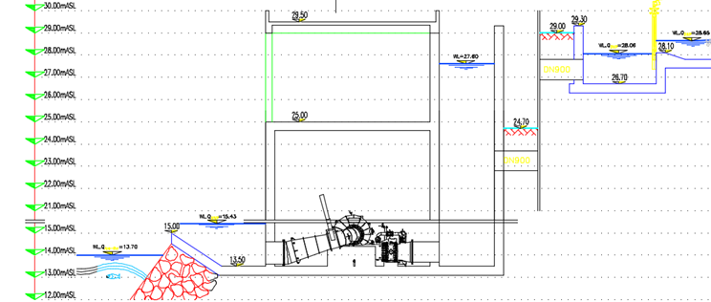
mHE na postrojenjima za prečišćavanje otpadnih voda
Bruto padom od približno 14,2 m.
U cilju preciznijeg proračuna predviđene proizvodnje električne energije u MHE sprovedeno je i modelovanje rijeke Morače kako bi se utvrdile prosječne godišnje varijacije nivoa vode u tački ispusta prečišćenog efluenta.

Slide 57
mHE na postrojenjima za prečišćavanje otpadnih voda
Procjene godišnje proizvodnje električne energije i perioda amortizacije za različite pretpostavljene tipove turbine (PPOV Podgorica)
Tip turbine | Cijena koštanja (eur) | Procjenjena godišnja proizvodnja električne energije (kWh/god) |  |  | Period amortizacije (godina)
 |  | 2023 | 2035 | 2045 | 2023 | 2035 | 2045
Reverz. pumpa (PAT) | 442 900 | 320.640 | 361.850 | 371.690 | 23,0 | 20,4 | 19,9
Francisova turbina | 462 100 | 400.060 | 458.500 | 511.200 | 19,3 | 16,8 | 15,1
Turbina sa unakrsnim protokom | 462 100 | 396.100 | 447.650 | 511.420 | 19,4 | 17,2 | 15,1

Slide 58
mHE u termoelektrana
Termoelektrane zahtijevaju ogroman protok vode za proces hlađenja. Taj protok vode može se iskoristiti za proizvodnju energije.
Hladna voda napušta kondenzacijsku jedinicu kroz cijev za izlaz vode. Ova cijev završava u odvodnom kanalu na kojem se može postaviti turbina .

Slide 59
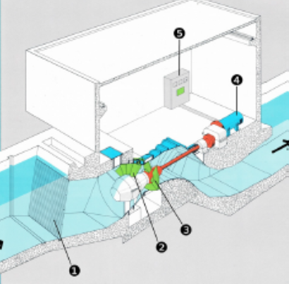
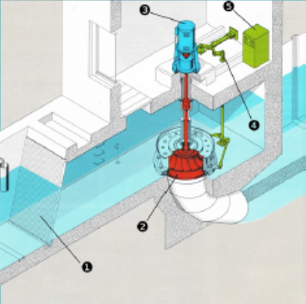
mHE u termoelektrana
Rešenje na odvodnom kanalu sa Kaplanovom turbinom
Rešenje na odvodnom kanalu sa Francisovom turbinom

Slide 60
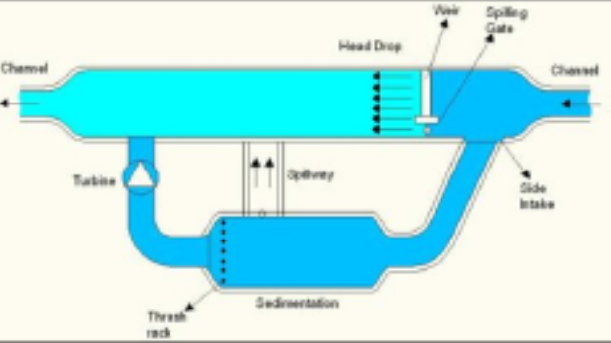
mHE u sistemima za navodnjavanje
Glavni kriterijum za procjenu dostupnog hidro-potencijala obično je period trajanja navodnjavanja.
Dvije različite opcije za korištenje hidroenergetskog potencijala.

Slide 61
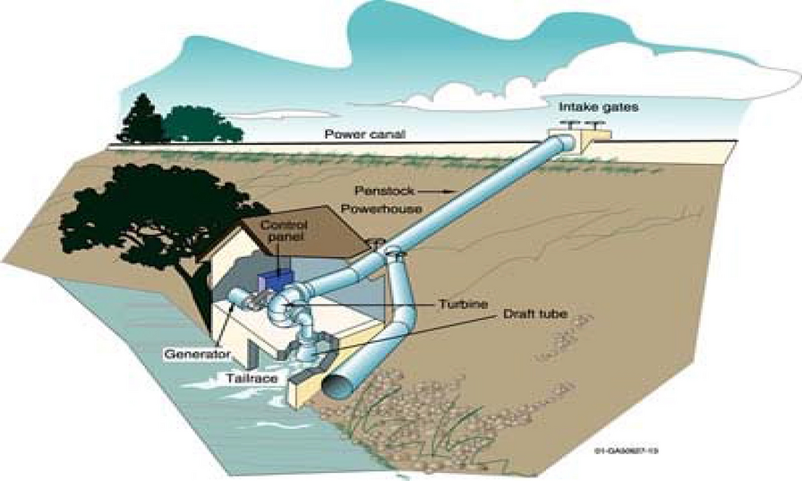
mHE u sistemima za navodnjavanje

Slide 62
ZAKLJUČCI
Oprema koja se koristi za mHE u komunalnim sistemima ne razlikuje se mnogo od tradicionalnih koje se koriste za vodene tokove, osim specifičnih uslova svake infrastrukture koji se moraju biti uzeti u obzir tokom svih koraka projekata.
Budući da hidroelektrana mora biti integrisana u postojeću infrastrukturu, uticaji na životnu sredinu su uglavnom posledica njenih primarnih funkcija.
Razvoj šema MHE u komunalnim sitemima je tek na početku. To je uglavnom zbog nedostatka informacija o mogućnosti povrata energije.
Nepoznavanje administrativnih procedura prilagođenih malim hidroelektranama u komunalnim sistemima
Male hidroelektrane integrisane u postojeće infrastrukture su obećavajuće tržište koje treba razviti u skladu sa životnom sredinom.

Slide 63
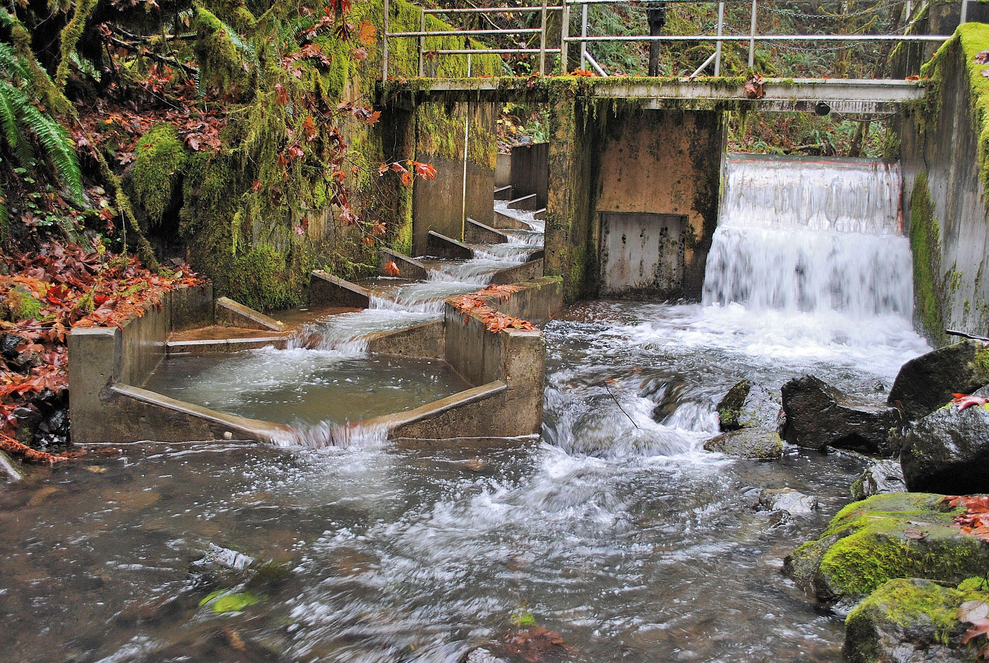
HVALA NA PAŽNJI !

